Slide 1
성적관리프로그램
회원가입 / 로그인 -> 학생정보입력
학생성적입력
학생목록
학생 상세 조회
학생 정보 수정
학생정보삭제
선생님 코멘트

Slide 2
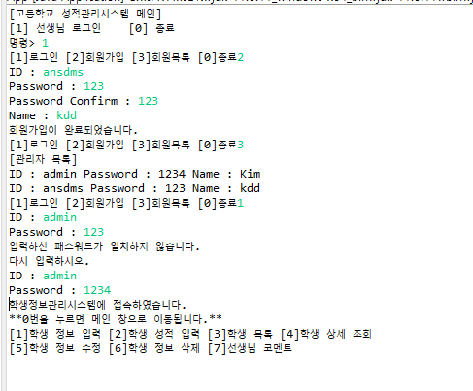
로그인 화면
2 -> 회원가입
3 -> 회원목록
1 -> 로그인

Slide 3
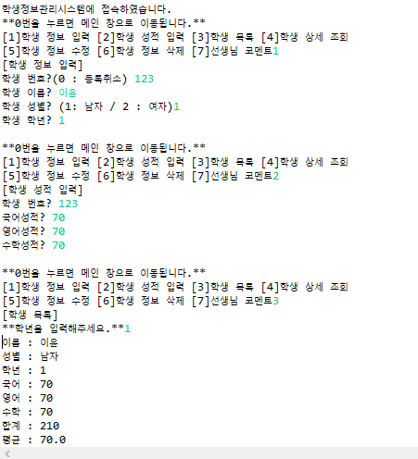
학생정보입력
1 -> 학생정보입력
2 -> 학생성적입력
3 -> 학년별
총 학생 목록

Slide 4
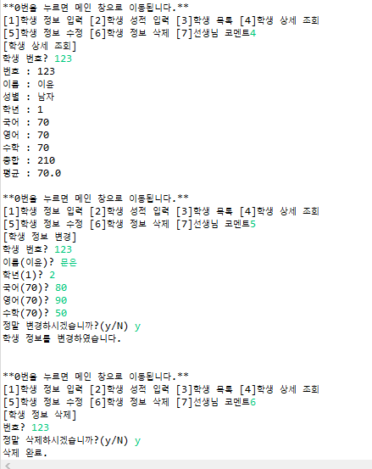
학생정보입력
4 -> 학생 상세 조회
5 -> 학생 정보 수정
6 -> 학생 정보 삭제

Slide 5
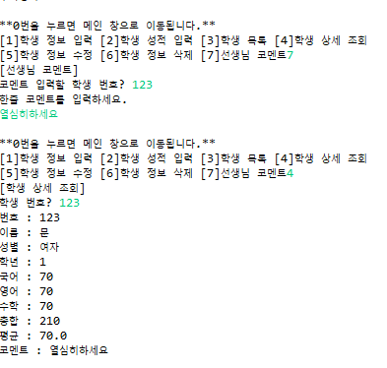
학생정보입력
7 -> 코멘트 입력
[4] 학생 상세 조회시
코멘트 확인 가능

Slide 6
[
]
감사합니다
참고 구글링

